Slide 1
Top 10 Länder nach Anzahl neuer Fälle in den letzten 7 Tagen
24.204.686 Fälle
826.090 Verstorbene (3,4%)
Land | Fälle kumulativ | Neue Fälle in den letzten 7T | Veränderung % (7T) | 7d-Inzidenz/ 100.000 Ew | R (7T) | Trend
Indien | 3.310.234 | 473.309 | 7,5 | 34,64 | 1,05 | ▲
Vereinigte Staaten | 5.821.876 | 292.034 | -12,22 | 88,75 | 0,92 | ▼
Brasilien | 3.717.156 | 260.504 | -10,75 | 123,43 | 0,95 | ▼
Kolumbien | 572.270 | 70.092 | -12,01 | 139,24 | 0,92 | ▼
Argentinien | 370.175 | 64.222 | 42,54 | 143,41 | 1,33 | ▲
Peru | 613.378 | 54.958 | -8,2 | 169,05 | 0,94 | ▼
Spanien | 419.849 | 48.982 | 19,23 | 104,36 | 1,18 | ▲
Mexiko | 573.888 | 36.857 | -4,64 | 28,89 | 0,95 | ▼
Russische Föderation | 970.865 | 33.544 | -3,11 | 23 | 0,98 | ▼
Philippinen | 202.361 | 28.587 | -4,79 | 26,44 | 0,98 | ▼
Quelle: ECDC, Stand: 27.08.2020

Slide 2
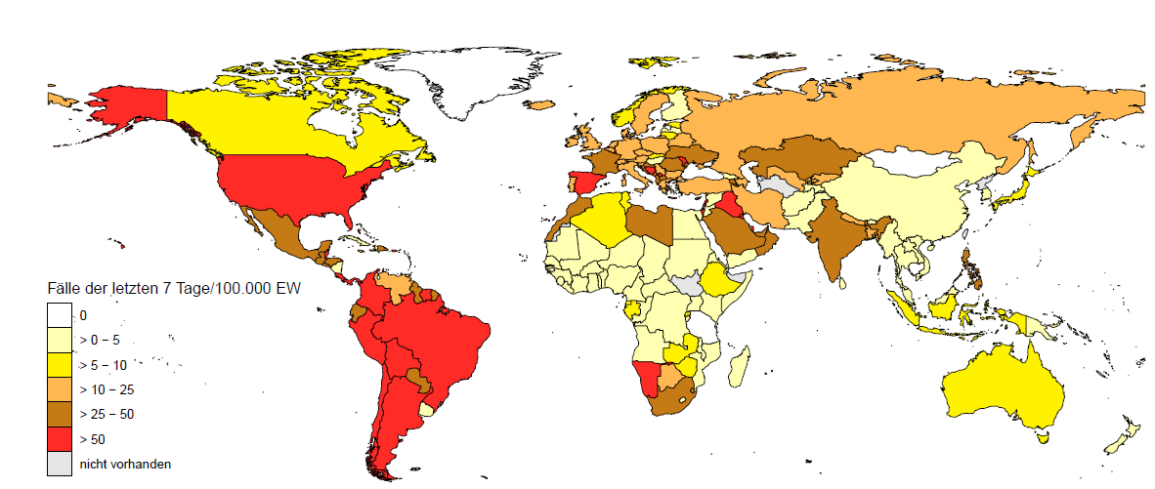
7-Tages-Inzidenz pro 100.000 Einwohner
37 Länder/Territorien mit einer 7-Tages-Inzidenz > 50 Fälle / 100.000 Ew.
Afrika
Amerika
Asien
Europa
Land | Inzidenz 7T
Namibia | 70,8
Cabo Verde | 56,19
Land | Inzidenz 7T
Aruba | 436,46
Turks and Caicos islands | 358,7
Sint Maarten | 221,76
United States Virgin Islands | 193,16
Peru | 169,05
Argentinien | 143,41
Kolumbien | 139,24
Panama | 125,47
Brasilien | 123,43
Costa Rica | 116,85
Puerto Rico | 95,79
Vereinigte Staaten | 88,75
Surinam | 73,79
Bahamas | 72,4
Chile | 65,05
Bolivien | 61,18
Paraguay | 53,08
Land | Inzidenz 7T
Bahrain | 195,47
Malediven | 188,34
Israel | 129,06
Kuwait | 98,07
Irak | 68,64
Palästina | 66,99
Katar | 63,06
Libanon | 56,9
Land | Inzidenz 7T
Gibraltar | 139,44
Spanien | 104,36
Andorra | 97,14
Republik Moldau | 88,22
Kosovo | 63,27
Färöer Inseln | 59,58
Luxemburg | 58,97
Bosnia and Herzegovina | 58,1
Ozeanien
Land | Inzidenz 7T
Guam | 311,43
Quelle: ECDC, Stand: 27.08.2020
Notes:
Nicht mehr in der Liste: Belize, Britische Jungferninsel

Slide 3
Zusammenfassung der Europäischen Subregionen
Subregionen in der EU/EEA/UK-Region plus Albanien, Bosnien und Herzegowina, Kosovo, Montenegro, Nordmazedonien, Schweiz , Serbien mit einer 7- Tages-Inzidenz >50 pro 100.000 EW
Länder: Albanien (2), Andorra, Belgien (1), Bosnien und Herzegowina (4), Bulgarien (1), Dänemark (1), Frankreich (2), Kosovo, Kroatien (6), Luxemburg (1), Malta (1), Montenegro, Nordmazedonien (2), Rumänien (9), Schweiz (1), Spanien (18), Vereinigtes Königreich (2) (Datenstand 27.08.)
Seit dem letzten Bericht (Stand 23.08.) NEU auf der Liste
Land | Region/Provinz | Fälle pro 100.000 Ew (7-Tage) | Kum. Fälle (7 Tage) | Trend | Risikogebiet laut RKI
Kroatien | Dubrovačko-neretvanska | 51,06 | 62 | ▲
 | Grad Zagreb | 54,69 | 441 | ▲
Malta | Malta | 52,68 | 260 | ▲
Monaco | Monaco | 51,33 | 20 | ▲
Montenegro | Montenegro | 50,47 | 314 | ▼ | Seit 15.06.
Rumänien | Iași | 59,48 | 472 | ▲
 | Tulcea | 51,95 | 101 | ▲
Schweiz | Vaud | 51,30 | 410 | ▲
Spanien | Ciudad Autónoma de Ceuta | 54,23 | 46 | ▲ | Seit 20.08.
 | Extremadura | 51,34 | 547 | ▲ | Seit 25.08.
Quelle: WHO EURO, Stand: 27.08.2020
Notes:
Neu: Malta, Schweiz
- Kroatien (Splitsko-Dalmatinska)
Schweden (Kronoberg aber Gotoberg ist weggefallen)
Noch eine allgem. Info.: Luxemburg hat wieder eine Inzidenz der letzten 7-Tage >50.
(Rot markierte Regionen sind neu seit dem letzten Bericht dazugekommen)
https://who.maps.arcgis.com/apps/opsdashboard/index.html#/ead3c6475654481ca51c248d52ab9c61
https://www.who.int/about/regions/euro/en/

Slide 4
Hintergrund

Slide 5
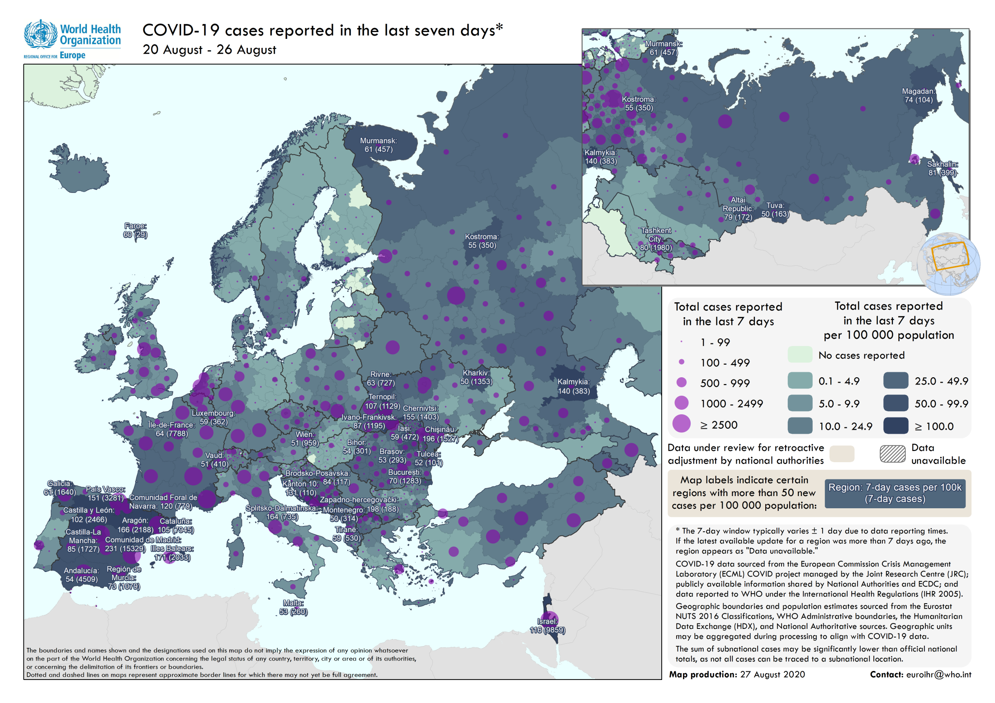
7-Tages-Inzidenz pro 100.000 Einwohner, WHO EURO (Subnational)
Quelle: WHO EURO Dashboard, Stand: 26.08.2020
Notes:
https://who.maps.arcgis.com/apps/opsdashboard/index.html#/ead3c6475654481ca51c248d52ab9c61
https://www.who.int/about/regions/euro/en/

Slide 6
Zusammenfassung der Europäischen Subregionen mit Inzidenz >50
Quelle: WHO EURO Dashboard, Stand: 27.08.2020

Slide 7
Zusammenfassung der Europäischen Subregionen mit Inzidenz >50
Quelle: WHO EURO Dashboard, Stand: 27.08.2020

Slide 8
Zusammenfassung der Europäischen Subregionen mit Inzidenz >50
Land | Region/Provinz | Fälle Kumulativ | Fälle7T | Inzidenz_7T
Albanien | Kukës | 327 | 51 | 66,58
 | Tiranë | 4.376 | 532 | 59,43
Andorra | Andorra | 1.060 | 55 | 71,29
Belgium | Brussels | 9.694 | 931 | 76,61
Bosnien Herzegovina | Hercegovačko-neretvanski | 1.146 | 166 | 74,77
 | Istočno Sarajevo-Zvornik | 1.367 | 153 | 53,25
 | Kanton 10 | 252 | 123 | 146,21
 | Kanton Sarajevo | 3.698 | 269 | 65,04
 | Posavski | 50 | 24 | 55,23
 | Trebinje-Foča | 703 | 51 | 54,39
 | Zapadno-hercegovački | 477 | 171 | 180,19
Bulgaria | Dobrich | 661 | 98 | 56,38
Kroatien | Brodsko-Posavska | 322 | 92 | 66,28
 | Splitsko-Dalmatinska | 1.864 | 544 | 121,5
 | Zadarska | 355 | 105 | 62,49
 | Šibensko-kninska | 313 | 84 | 84,31
Dänemark | Faroe | 410 | 37 | 76,01
Frankreich | Provence-Alpes-Côte d'Azur | 18.993 | 4.540 | 90,24
 | Île-de-France | 68.498 | 7.788 | 63,97
Luxembourg | Luxembourg | 7.794 | 325 | 52,94
Nordmazedonien | Eastern | 1.636 | 142 | 80,04
 | Northeastern | 1.357 | 121 | 68,68
Quelle: WHO EURO Dashboard, Stand: 25.08.2020

Slide 9
Zusammenfassung der Europäischen Subregionen mit Inzidenz >50
Land | Region/Provinz | Fälle Kumulativ | Fälle7T | Inzidenz_7T
Rumänien | Bacău | 2.424 | 327 | 55,88
 | Bihor | 2.086 | 341 | 60,74
 | Brașov | 4.299 | 296 | 53,6
 | Brăila | 1.455 | 160 | 55,26
 | București | 9.930 | 1.252 | 68,42
 | Buzău | 2.097 | 227 | 54,87
 | Prahova | 3.781 | 488 | 67,97
 | Vaslui | 1.548 | 221 | 59,11
Serbien | Kosovo | 12.504 | 1.002 | 55,35
Spanien | Andalucía | 25.176 | 4.258 | 50,53
 | Aragón | 5.971 | 2.330 | 176,44
 | Canarias | 5.225 | 1.444 | 65,43
 | Cantabria | 3.569 | 431 | 74,1
 | Castilla y León | 26.020 | 2.300 | 95,53
 | Castilla-La Mancha | 21.980 | 1.583 | 77,79
 | Cataluña | 102.817 | 7.694 | 101,69
 | Ciudad Autónoma de Melilla | 272 | 68 | 80,29
 | Comunidad Foral de Navarra | 9.003 | 744 | 114,47
 | Comunidad Valenciana | 20.748 | 2.867 | 57,63
 | Comunidad de Madrid | 110.300 | 15.322 | 230,7
 | Galicia | 12.755 | 1.444 | 53,47
 | Illes Balears | 6.603 | 1.917 | 161,33
 | La Rioja | 5.116 | 453 | 144,46
 | País Vasco | 25.795 | 3.596 | 165,11
 | Región de Murcia | 4.627 | 963 | 64,73
Vereinigtes Königreich | Gibraltar | 239 | 30 | 89
Quelle: WHO EURO Dashboard, Stand: 25.08.2020

